Slide 1

环境保护（可持续发展）
分享人：黄童谣

Slide 2
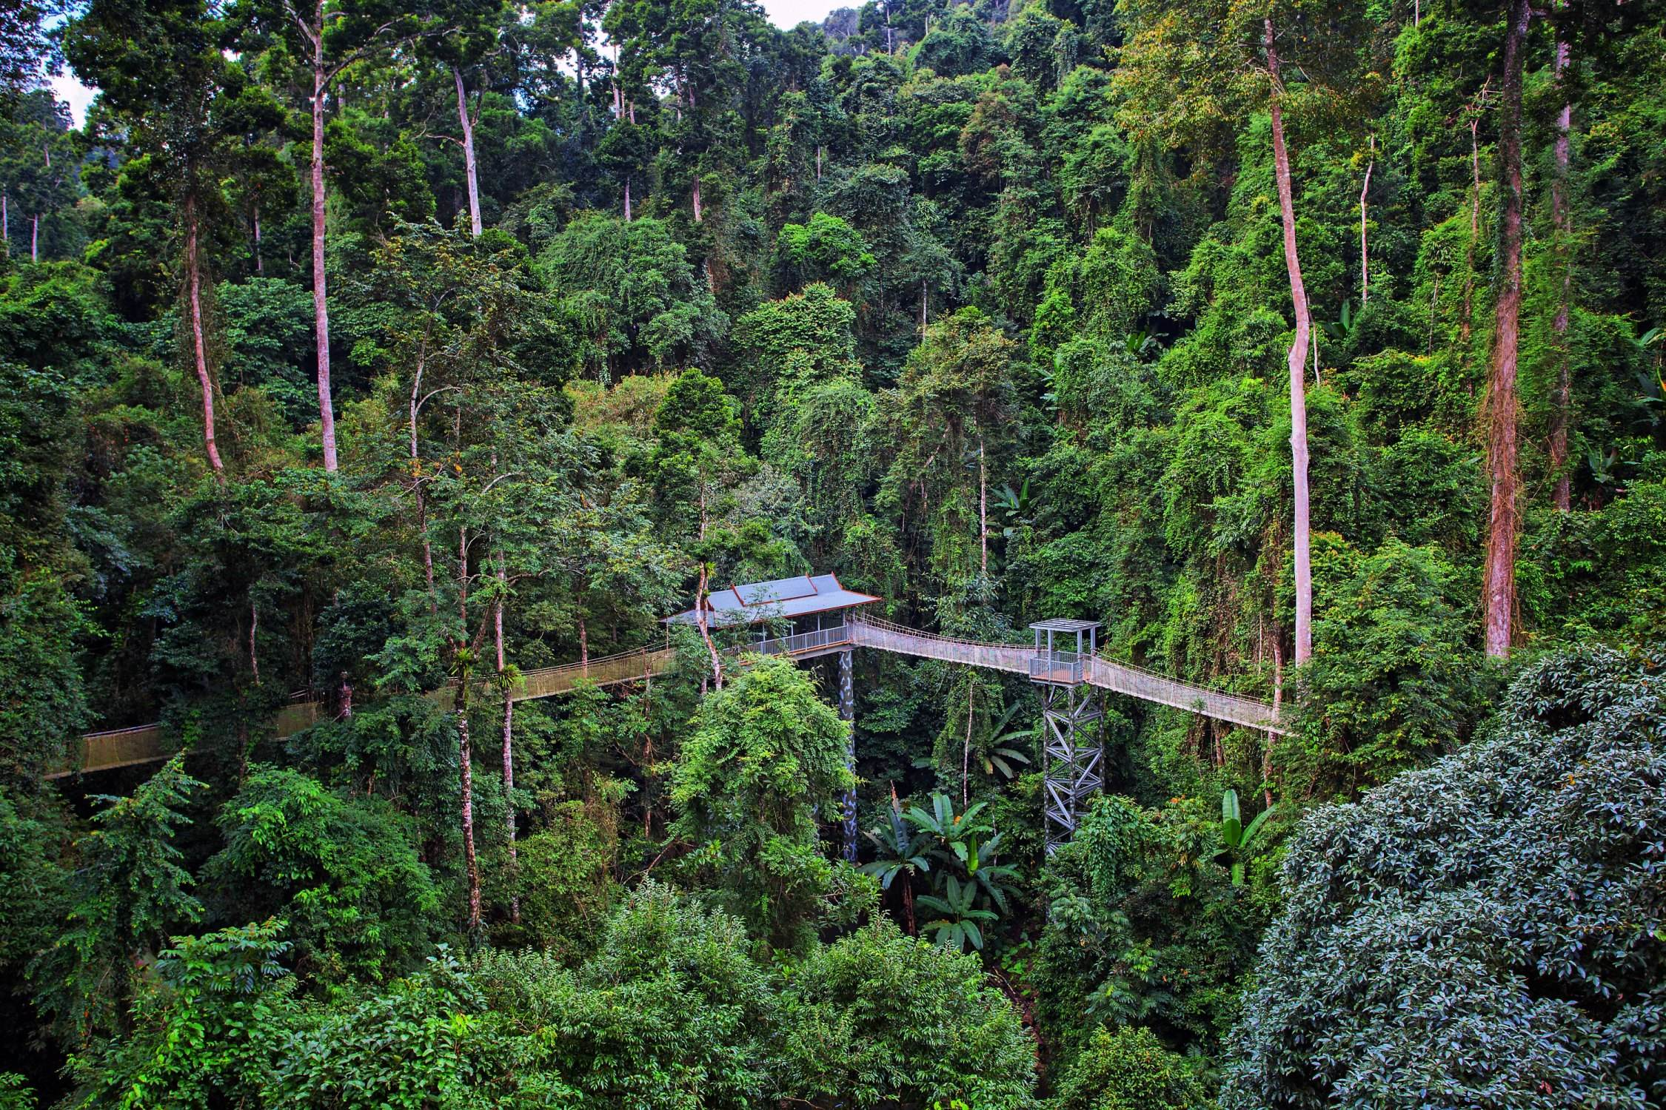
热带雨林风光

Slide 3
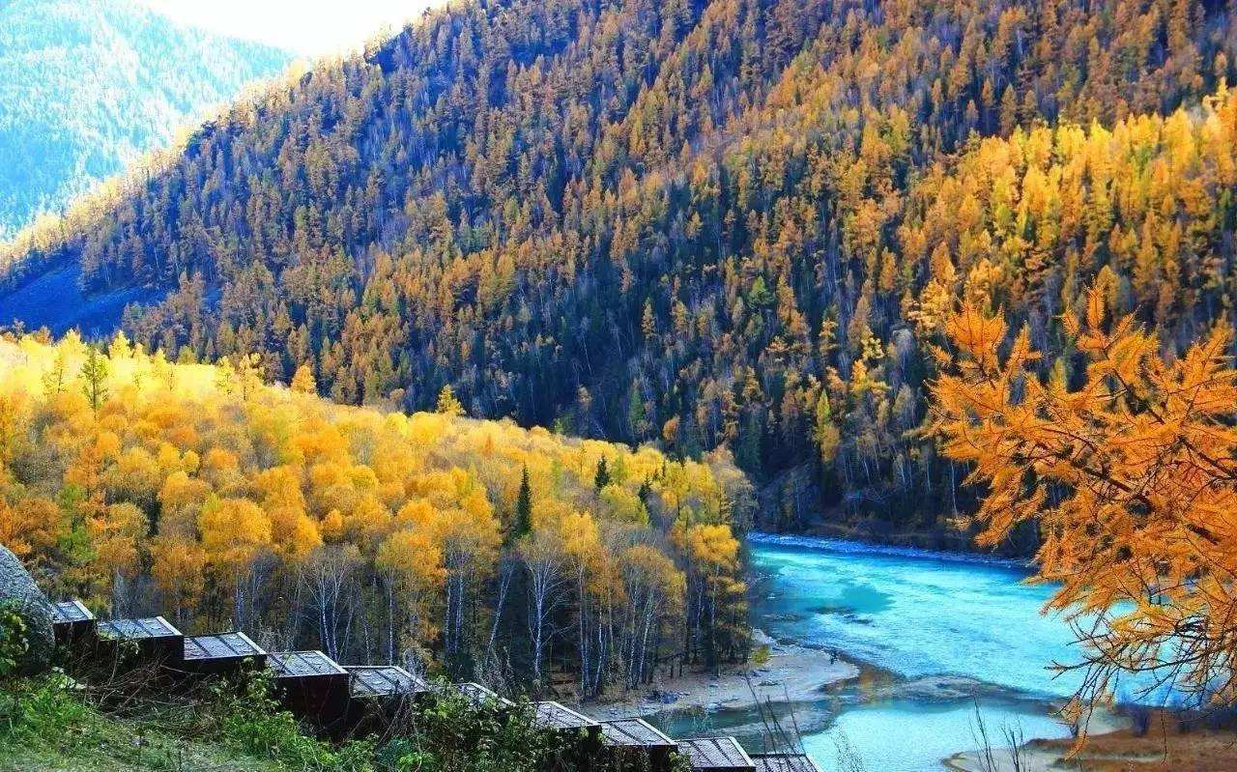
针叶林风光

Slide 4
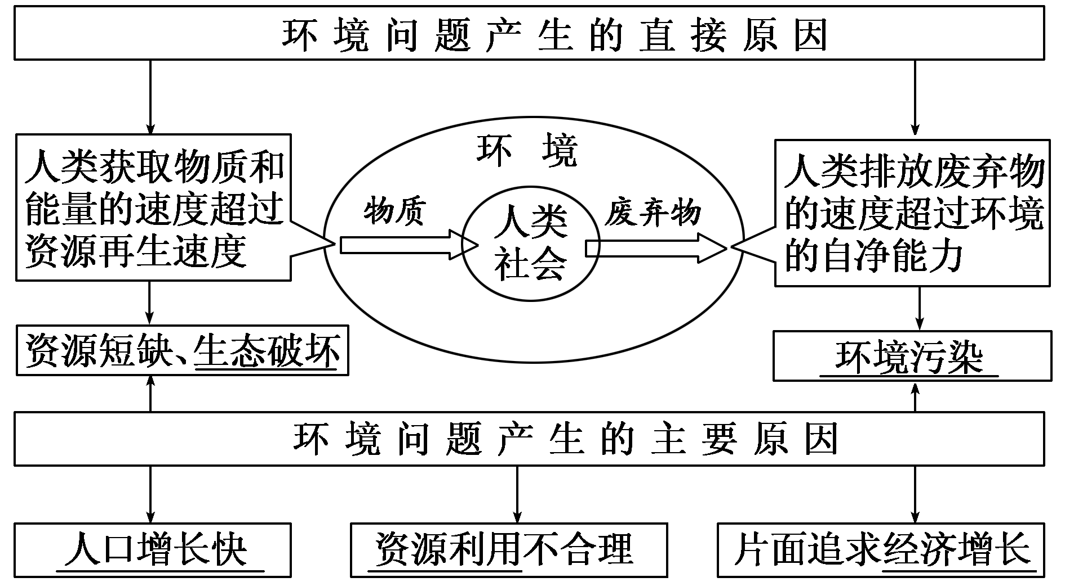
环境问题产生的原因

Slide 5
环境问题的分类:
资源短缺
环境污染
生态破坏
全球环境变化

Slide 6
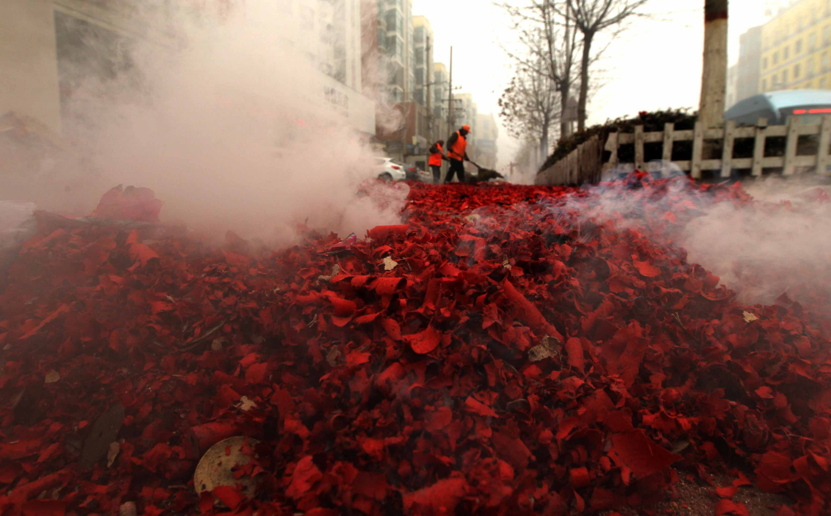
环境污染及防治

Slide 7
（一）水体污染
类型 | 水体富营养化
含义 | 生物所需的氮、磷等营养元素大量进入水体引起的水质恶化现象
污染源 | 生产和生活污水中所含的氮、磷等营养物质
表现 | 陆地水体：称为“水花(水华)”又称“藻花”。海洋水体：称为“赤潮”
危害 | ①水体中植物死亡；②鱼类死亡；③湖泊演变为沼泽

Slide 8
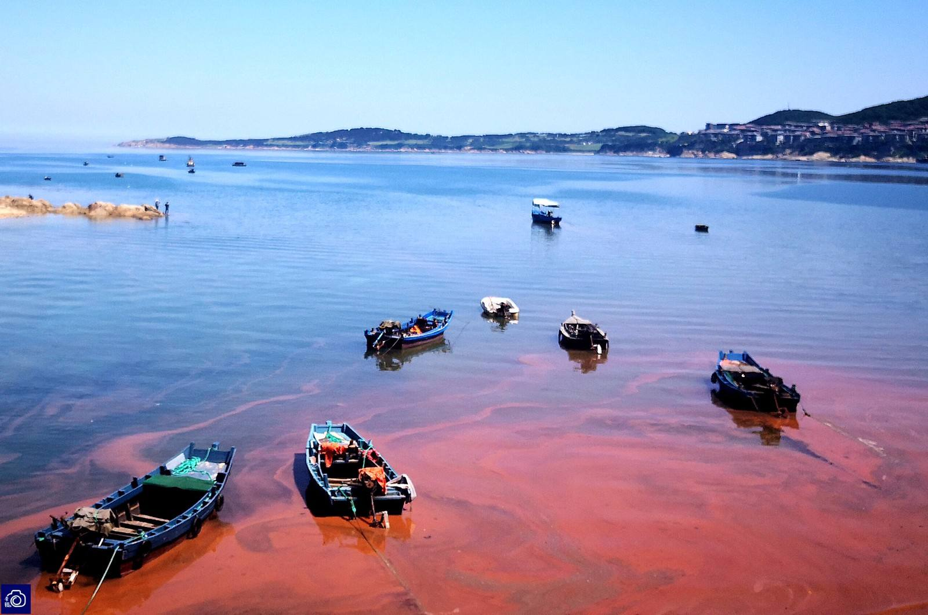
赤潮

Slide 9
【赤潮成因】
(1)温度和降水：一般出现在夏季，春、秋两季也时有发生。（温度高，降水少易于形成赤潮）
(2)风和海流：赤潮的形成、分布、集聚和分散直接受到水体运动的影响，赤潮容易产生于一些港湾就是这个原因。（风小，海流弱易于赤潮的形成）
(3)人类活动的影响：人类不断将大量的生活污水、工业废水及农田废水等排人海洋，过度的海产养殖，造成海域的富营养化。

Slide 10
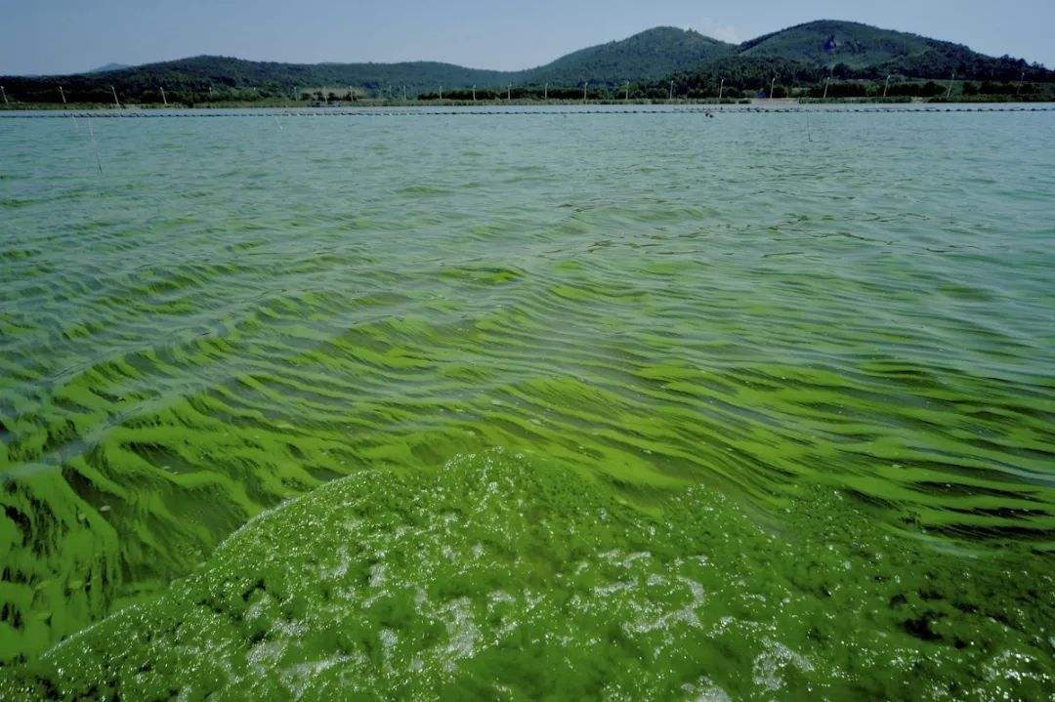
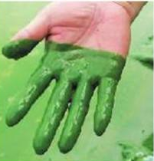
水华

Slide 11
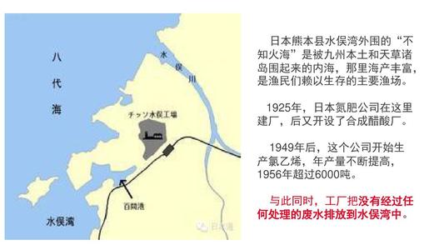
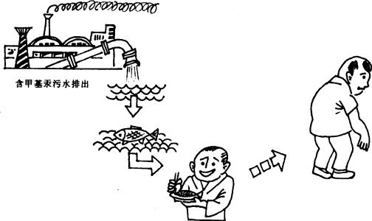
日本水俣yǔ病

Slide 12
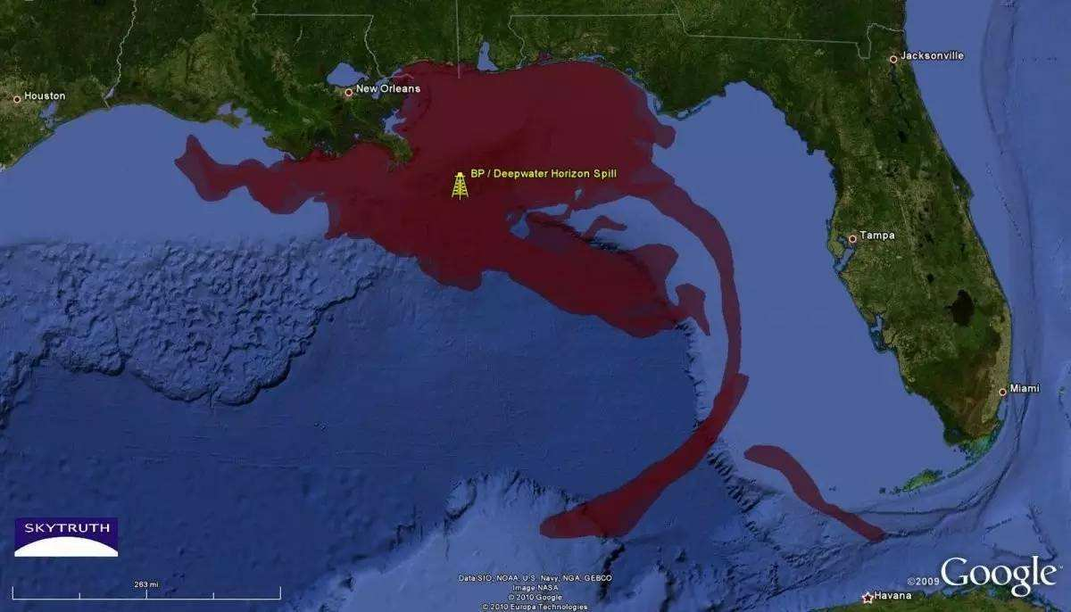
2010年4月，英国石油公司在靠近美国密西西比河河口不远的墨西哥湾外海上的一座深海钻油平台发生井喷并爆炸。

Slide 13
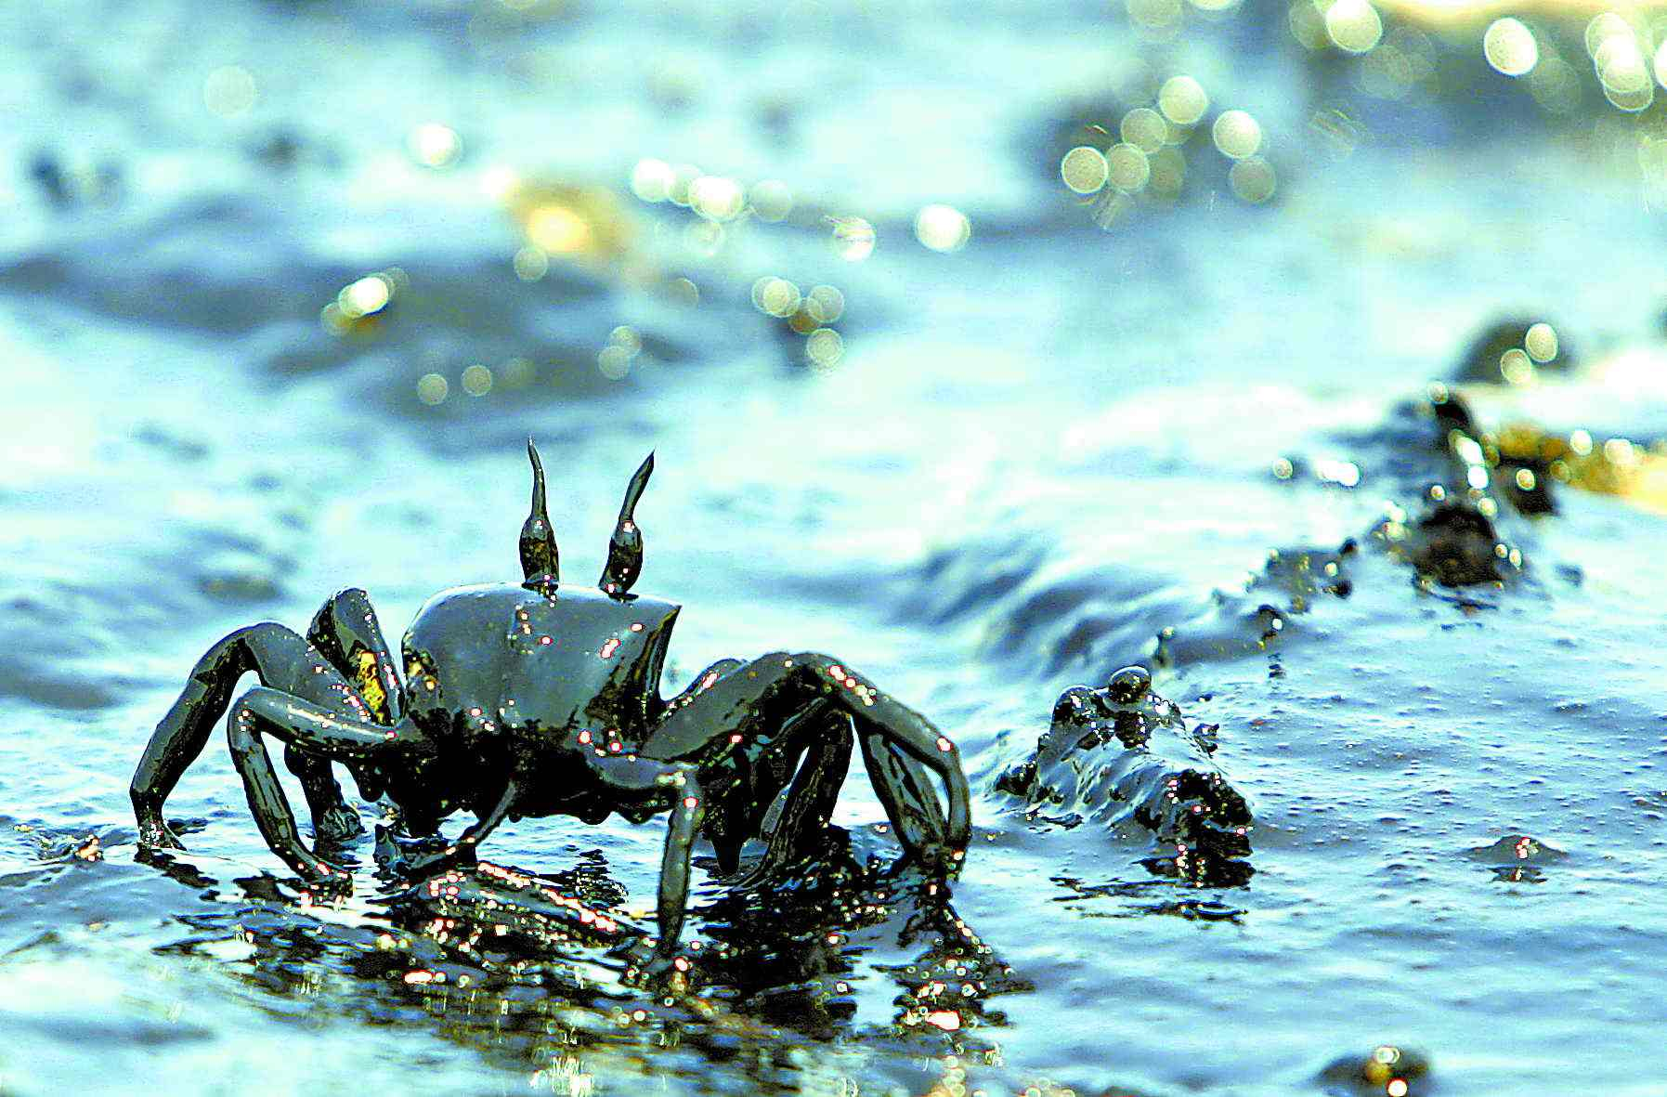
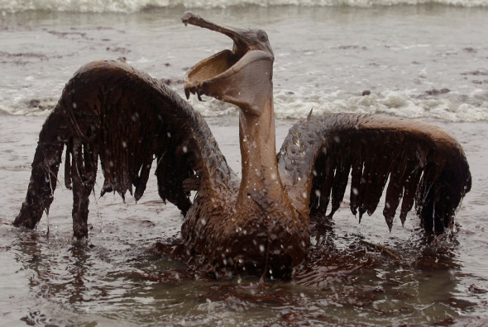

Slide 14
【水体污染的原理分析】
1.水体更新速度慢；
（判断依据，看是否有经纬线，分析该区域气候类型及降水
（少）；看是否有水流量的标注；等）
2.水域空间密闭； （看图是开阔水域还是密闭水域；看是否有洋流流过）
3.有污染物排放；
（看水域周围是否有污染源，比如城市，耕地，矿业，即工农业存在；位于河流下游）
4.政府部门的作为；
（跨区域的河流或湖泊，一个区域部门治理，其它区域继续排污，区域联动性差）

Slide 15
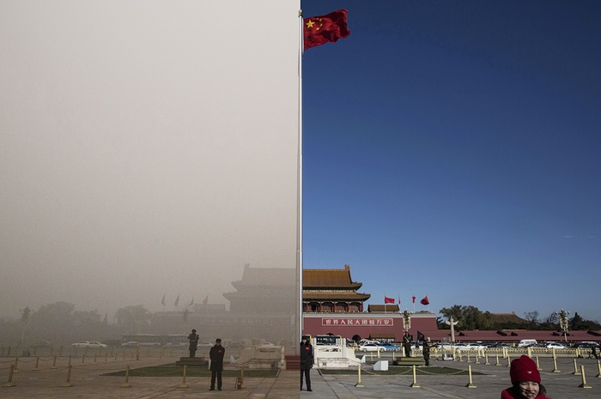
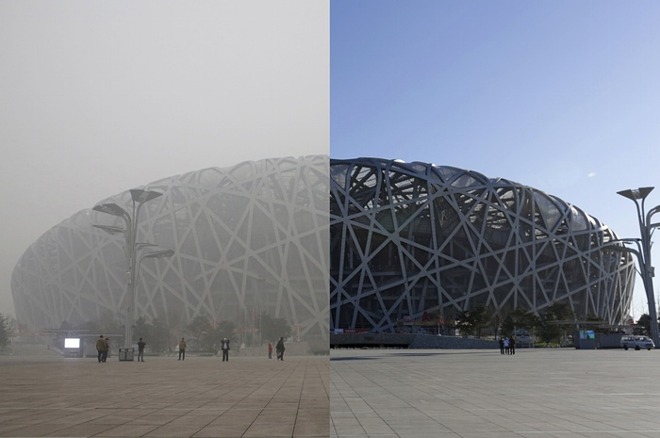
大气污染及其防治
英国《卫报》2015年12月8日发布了一组北京被雾霾笼罩时和天色晴朗时的对比照片，反差巨大。

Slide 16
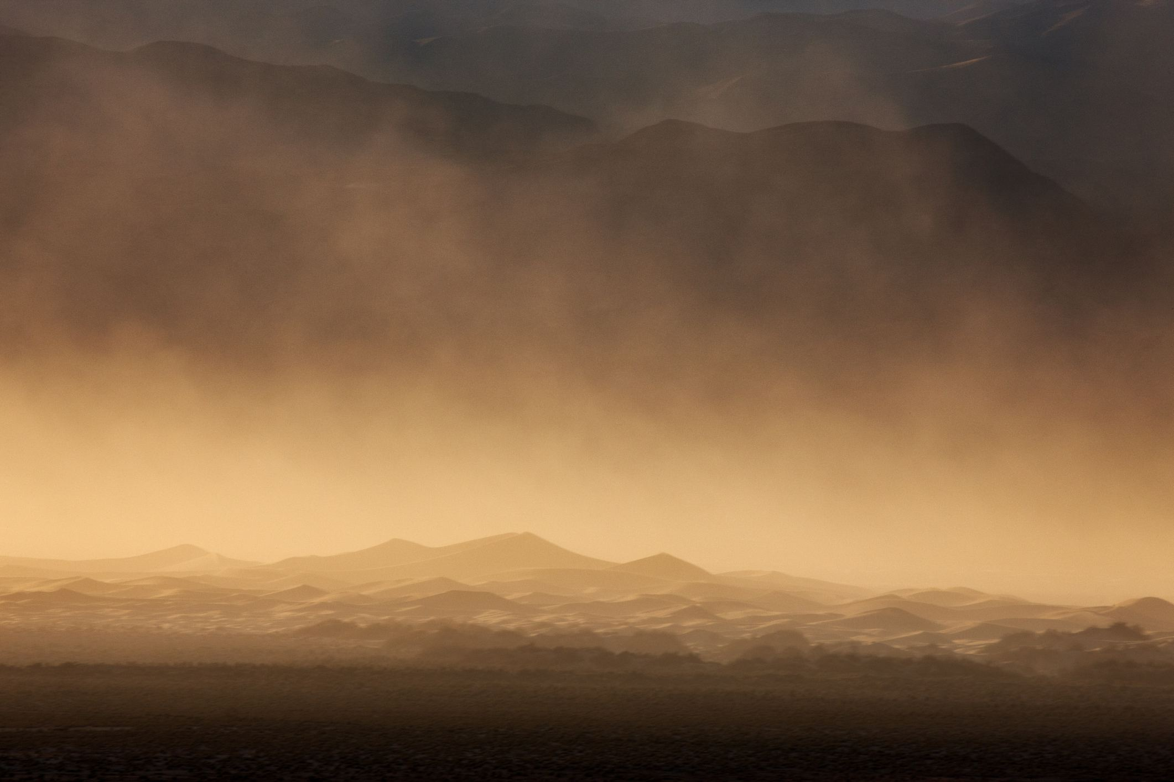
污染物来源
自然渠道：
降水量较少，植被覆盖率较低，土地荒漠化加剧
【思维建模】
（1）降雨；（2）植被覆盖率；
（3）土地荒漠化状况；
（4）大气运动强烈与否，考虑扩散性（信阳例）；

Slide 17
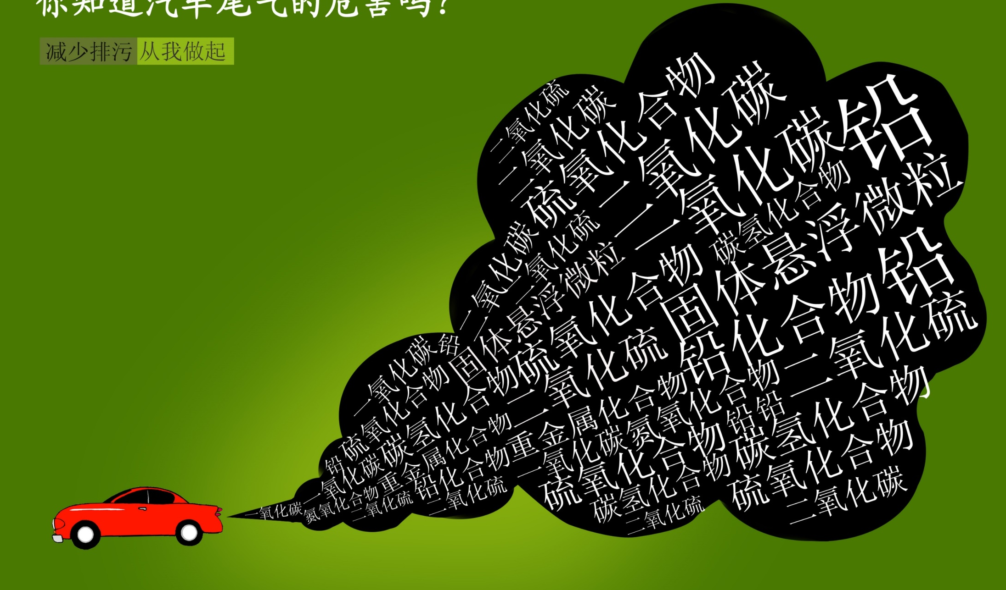
污染物来源
人为渠道：
建筑工地多；
汽车尾气排放量大且缺乏标准或不达标。

Slide 18

对人类影响
不利影响：
吸入过多或颗粒物中含有毒有害成分时，就可能出现免疫功能障碍，危害健康，如传染病、“尘肺病”、恶性病变等；
降低大气透明度，易造成交通事故。

Slide 19

自然资源的利用与保护

Slide 20
（一）人类面临的主要资源问题
资源 | 主要问题 | 直接原因 | 共同成因
矿产资源 | 面临枯竭 | 滥采滥用，废弃物处理不当 | 资源分布的 不均衡性， 资源的不合理利用，人口的快速增长
土地资源[ | 耕地减少和土地退化[ | 过度利用和不合理利用
水资源 | 水资源紧张 | 过度开采和水污染

Slide 21
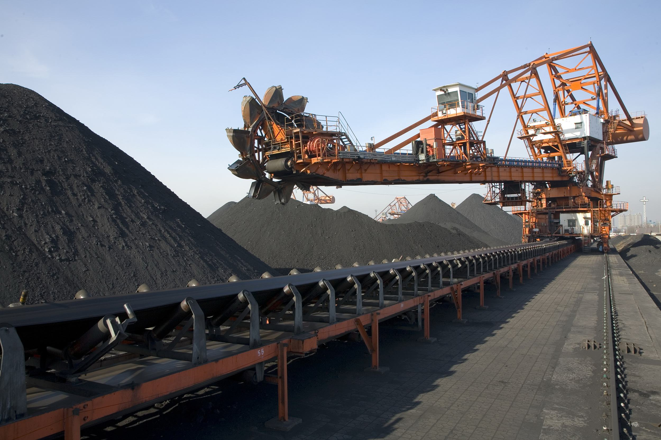
1．化石燃料开发与利用
化石燃料在开采、运输、存放、加工、利用过程中，都可能对环境产生较显著的不利影响。
破坏地表；煤炭堆放要占地；矿山排水会造成水土环境污染。
世界能源消费中，煤炭的比重高
开采
对环境造成的不良影响
运输
运输过程中会造成污染空气和土壤
煤炭开采利用过程中，措施不适当
利用
燃烧会释放CO2和粉尘，导致环境污染、气候变暖

Slide 22
2．化石燃料开发与利用的主要措施
提高资源的利用率和利用水平，减少生产过程对资源的严重耗损
在矿区合理利用耕地，保护土地，防止生态破坏
使用清洁能源，减少环境污染
1
3
5
2
4
防止环境污染
对化石燃料进行深加工和精加工，减少环境污染
Notes:
模板来自于 http://docer.wps.cn

Slide 23
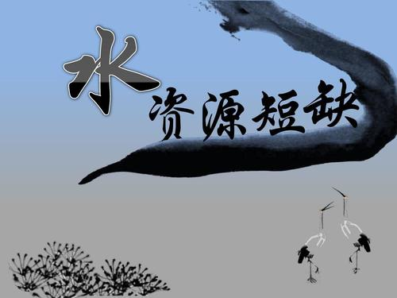
1.短缺原因
自然原因
水资源总量丰富，可利用有限
短缺原因
水资源时间和空间分布不均
工农业发展，生活水平提高，用水量不断增加
人为原因
水资源利用率低，浪费严重
水污染严重导致水质型缺水
Notes:
模板来自于 http://meihua.docer.com/

Slide 24
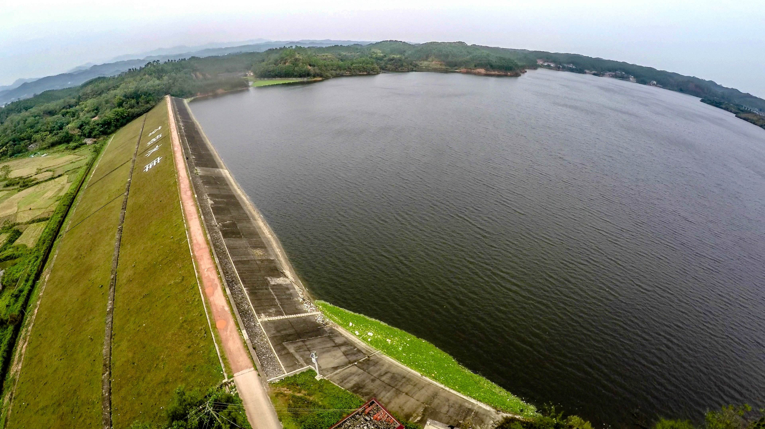
2.解决措施
修水库蓄水
跨流域调水
开源
解决措施
人工降水
海水淡化
合理利用地下水
改进灌溉技术，发展节水农业
节流
污水净化，开展水资源循环利用
加强宣传教育，提高节水意识
Notes:
模板来自于 http://meihua.docer.com/

Slide 25
现状
2.耕地资源的现状及解决措施
耕地面积减少或耕地质量下降
中国依靠8.6%的耕地养活世界19%的人口
耕地不足
不合理利用
人口增加
耕地质量低
加剧耕地资源的短缺
中、低产田比重大

Slide 26
措施
2.耕地资源的现状及解决措施
改善农业生态环境；改良土壤，提高肥力，防治土地污染，防治土地退化。
依《土地管理法》确保耕地总量不减少
提高耕地质量
耕地总量不减少的措施
提高土地利用率
非农业建设必须节约用地：
禁止闲置、滥用、荒芜耕地

Slide 27
3.土地资源开发与防治
土地退化
是指土地资源质量的降低，在农耕地上通常表现为农作物产量的下降或农产品品质的降低

Slide 28
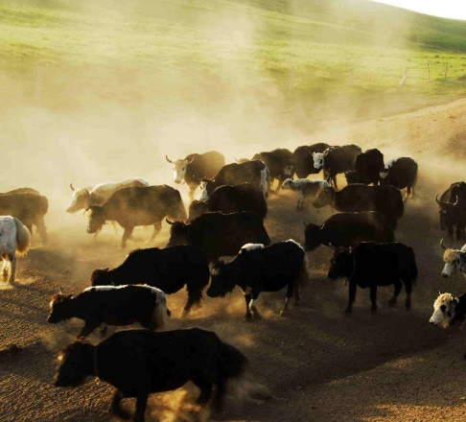
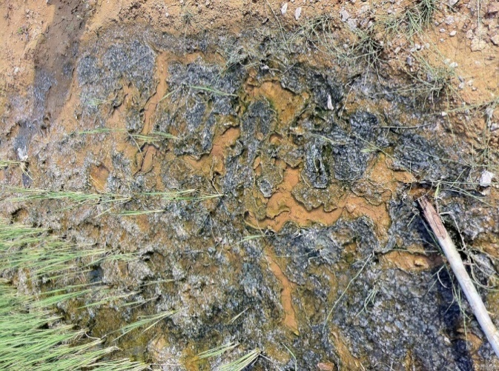
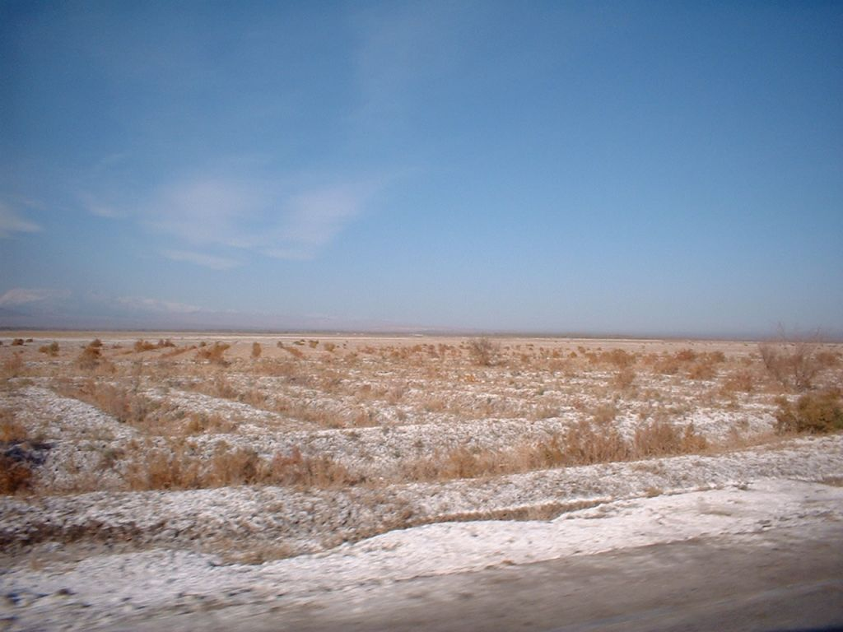
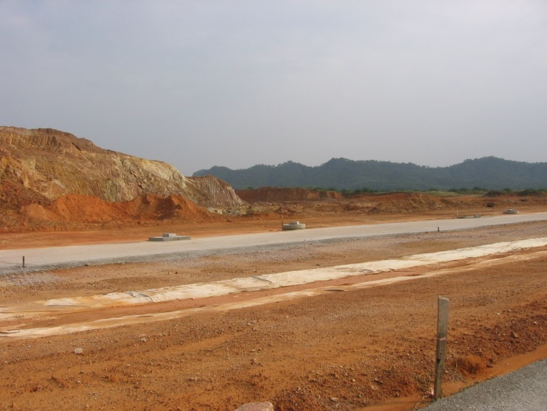
土地退化表现
过度放牧导致草场退化和土地还荒漠化
污染造成土地质量下降
土壤侵蚀
不合理灌溉引起
土壤盐渍化和涝灾
Notes:
模板来自于 http://docer.wps.cn
28

Slide 29
土地退化防治措施
生物措施：
因地制宜，退耕还林、退耕还草，恢复生态林，营造经济林，加强对植树种草的科学管理
工程措施：
修建水库、灌渠等；修梯田等
农牧业措施
在突出农田基本建设的基础上，采用各种保护耕地、提高肥力的措施；发展舍饲养畜、把牧草栽培纳入农田耕作范围

Slide 30
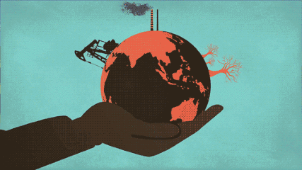
我国的生态危机及防治措施

Slide 31
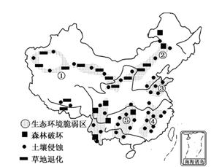
我国主要的生态环境问题及其防治
生态问题 | 主要分布区
森林破坏 | 东北、西南、华南
草原退化 | 内蒙古、青海、宁夏、新疆
湿地萎缩 | 三江低地、湖滨、 海滨
生物多样性锐减 | 林区、草原、近海海域
土壤侵蚀(水土流失) | 黄土高原、东南丘陵
土地荒漠化 | 西北、华北半干旱区

Slide 32
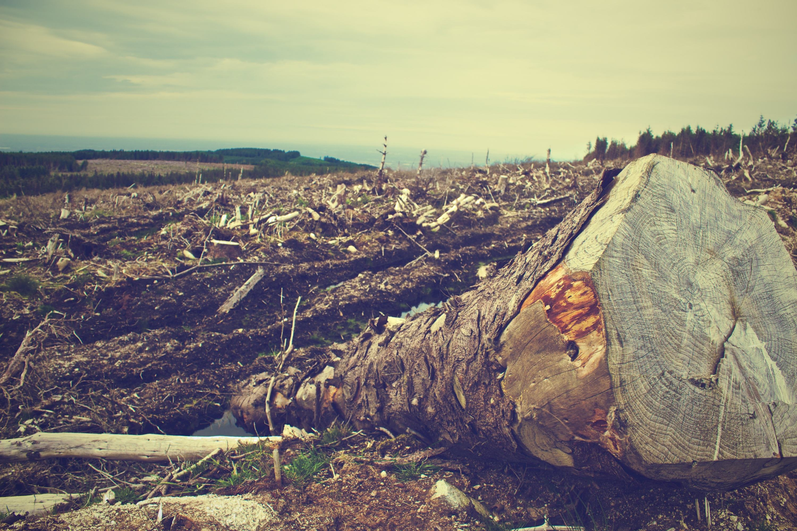
主要分布区：
森林破坏
东北、西南、华南林区
自然原因：
森林火灾等
人为原因：
过度砍伐，超出了森林抚育更新的能力
防治措施：
封山育林、计划砍伐、采育结合、退耕还林、改变林区经济结构

Slide 33
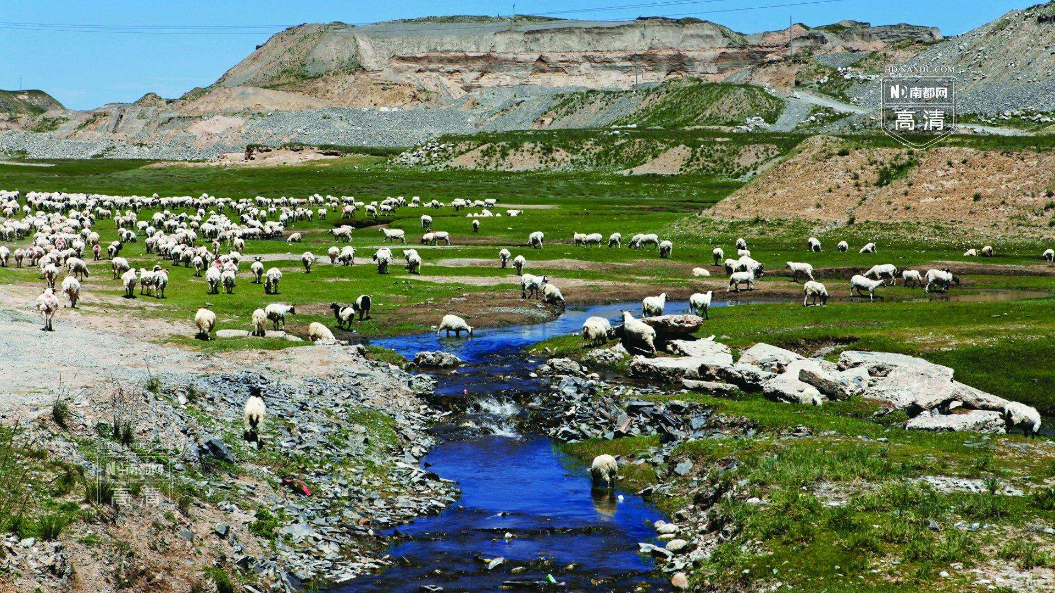
主要分布区：
草原退化
内蒙古、青海、宁夏、新疆
自然原因：
气候干旱、降水减少；鼠虫害等
人为原因：
不合理的矿产开发；过度放牧导致牧场超载等
防治措施：
实行禁牧、轮牧制度；采用舍饲养殖；加强牧场管理；建设“草库伦”；加强生态环境监测等。

Slide 34
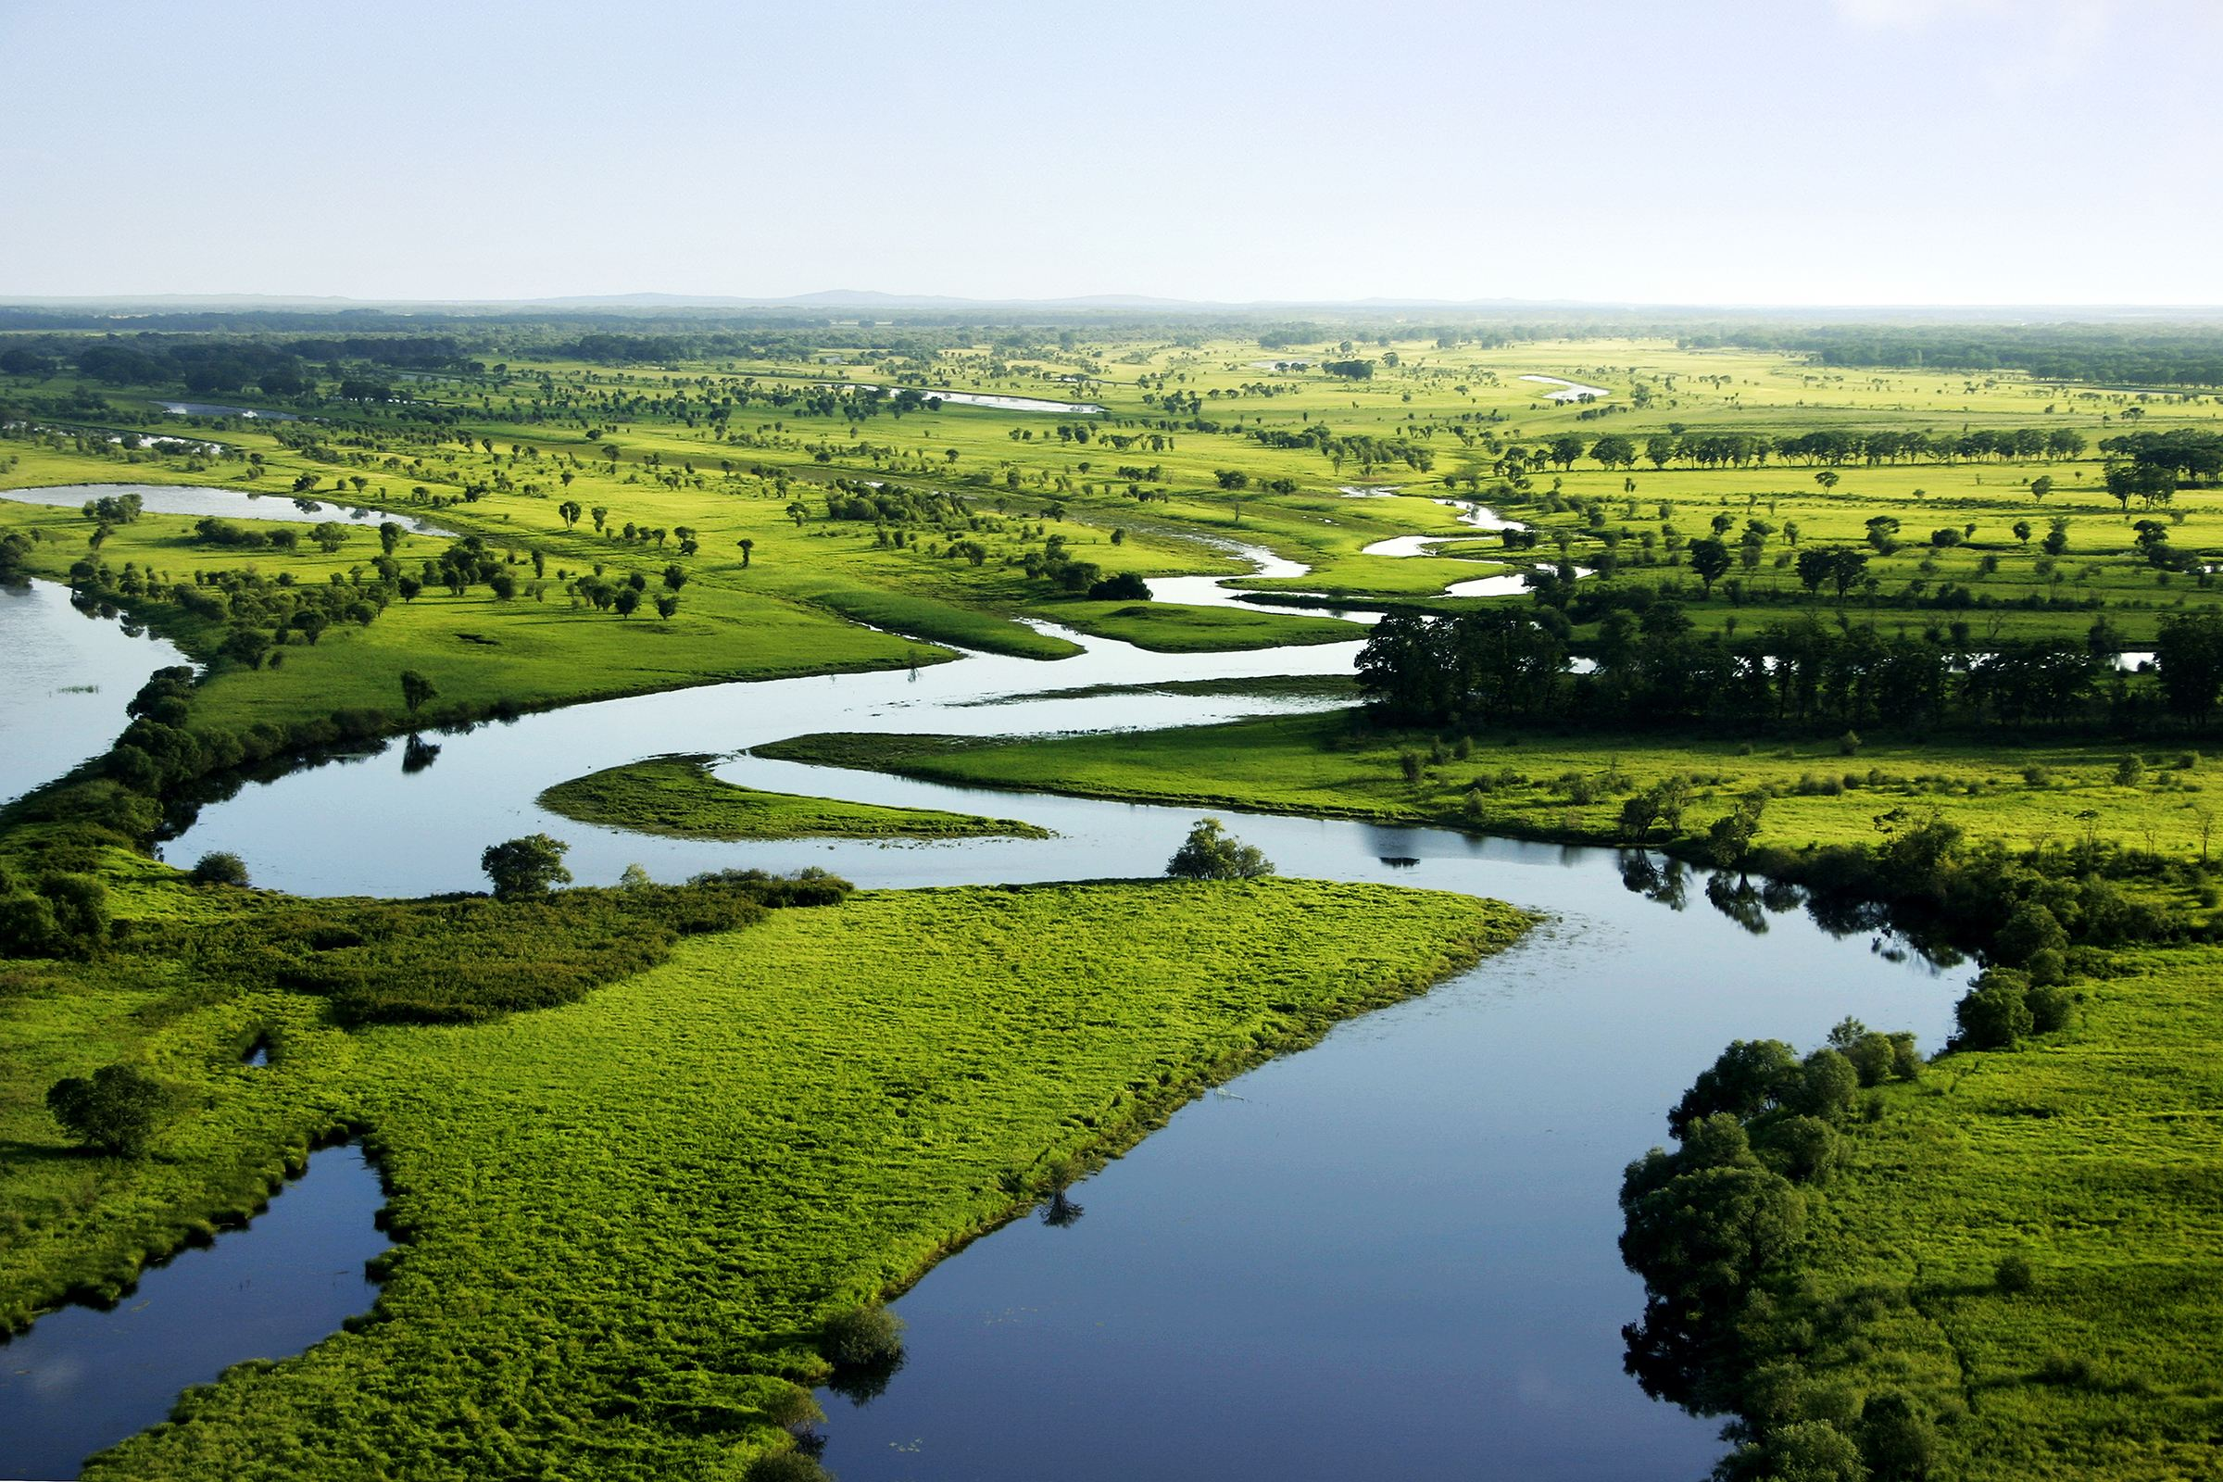
主要分布区：
湿地萎缩
三江低地、湖滨海滨
自然原因：
沉积物充满湖沼
人为原因：
土壤侵蚀、环境污染、围湖造田、引水灌溉、河流改道
防治措施：
建立湿地自然保护区、停止围垦、退田还湖

Slide 35
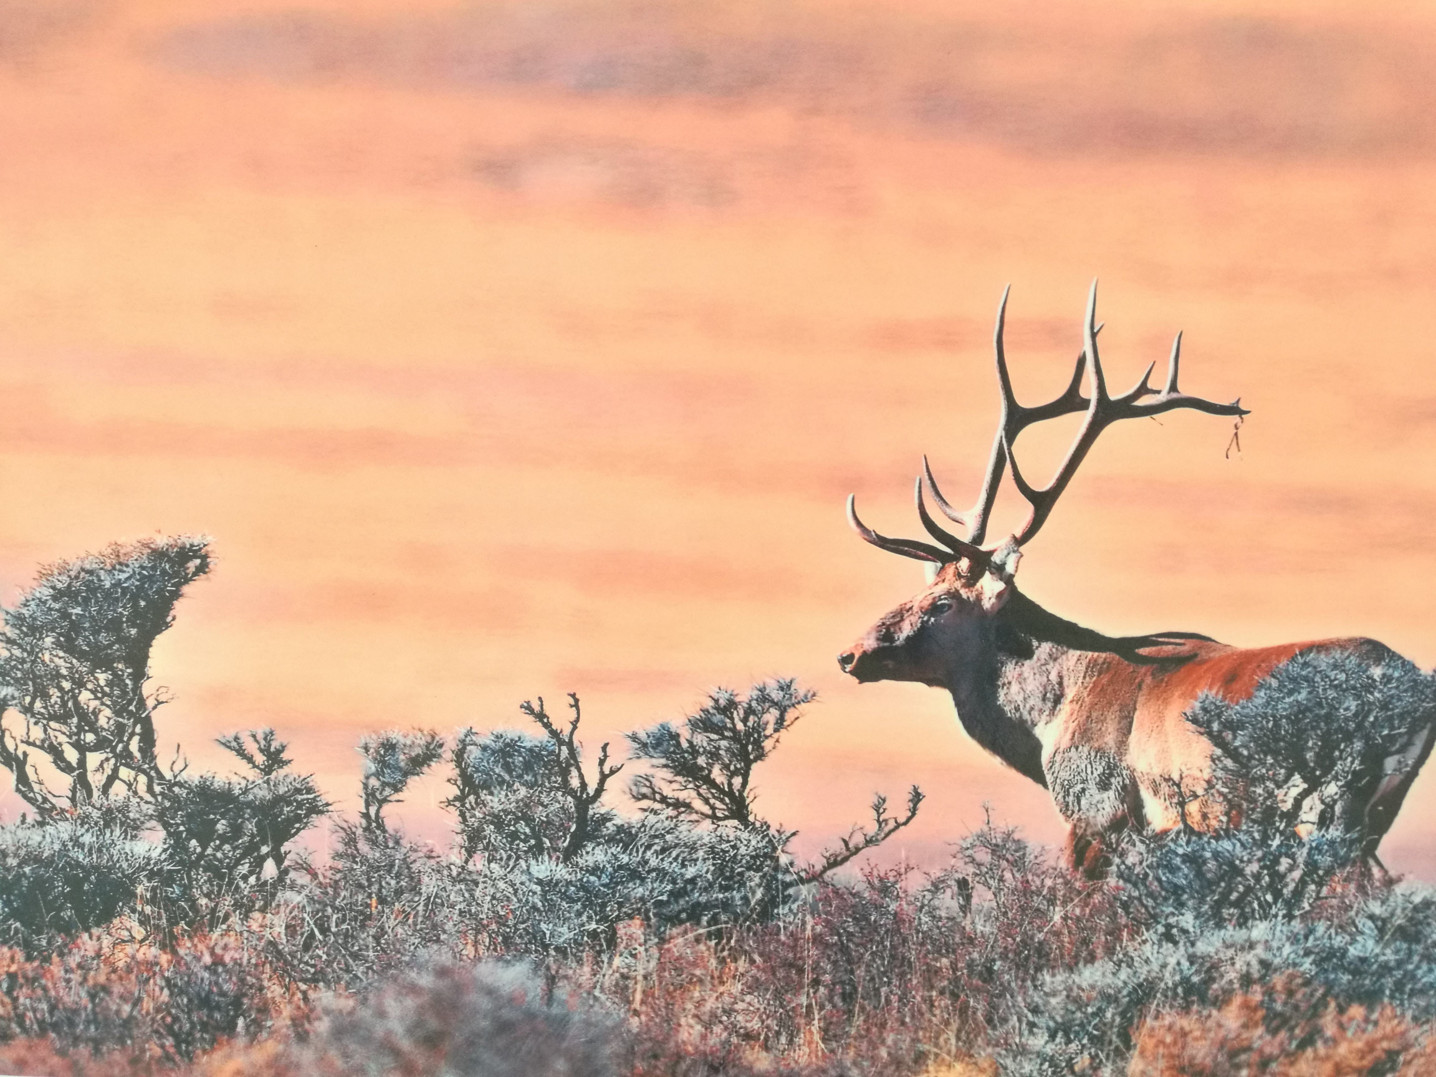
主要分布区：
生物多样性锐减
林区、草原、近海海域
自然原因：
物种都有一定的寿命
人为原因：
人类的狩猎采集、环境污染和生态系统的破坏
防治措施：
扩大自然保护区，建立生态走廊、采育结合、合理放牧、实行禁渔期制度

Slide 36
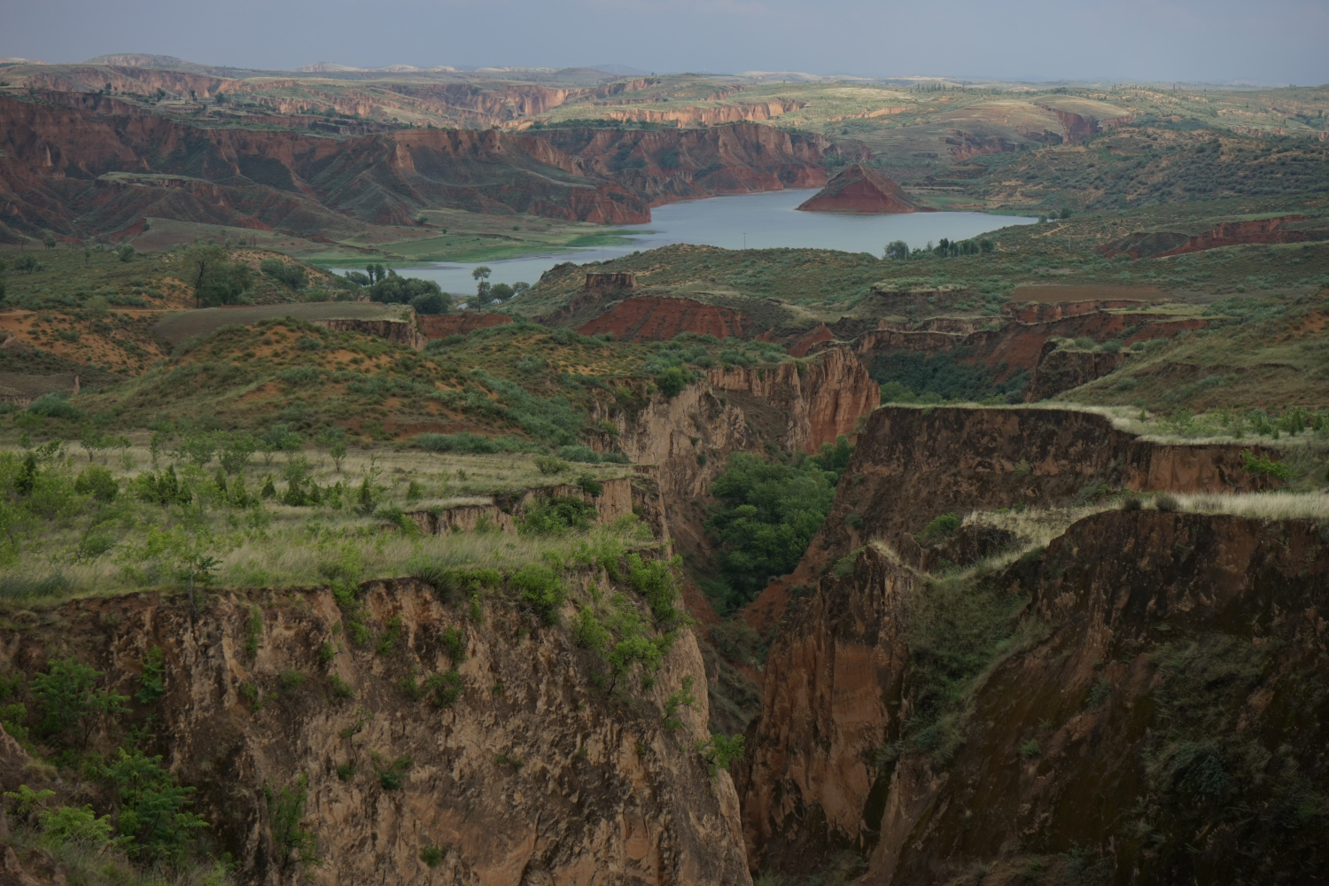
土壤侵蚀
主要分布区：
黄土高原、东南丘陵
自然原因：
降水季节变化大且多暴雨
人为原因：
人口稠密，过垦严重
防治措施：
退田还林、植树种草、改坡为梯

Slide 37
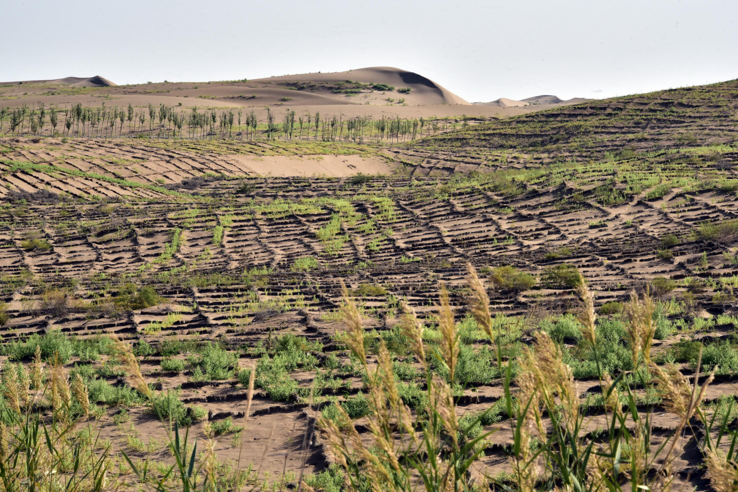
主要分布区：
荒漠化
西北、华北半干旱区
自然原因：
降水少、气候干旱
人为原因：
过牧严重、过度樵采
防治措施：
解决当地群众生活用能问题，严禁砍伐；合理放牧

Slide 38
【生态环境的保护措施】
保护生物多样性的措施主要有就地保护和迁地保护两大措施，具体如下：
(1) 建立自然保护区，保护生态系统；
(2) 把某些濒危物种迁出原地，移入适当环境进行特殊保护和管理，如建立动、植物园和濒危动物繁育中心等；
(3) 建立濒危物种种子库，如植物种子库、动物精子库等，以保护遗传资源。
(4) 此外还应颁布相关的法律、法规。

Slide 39
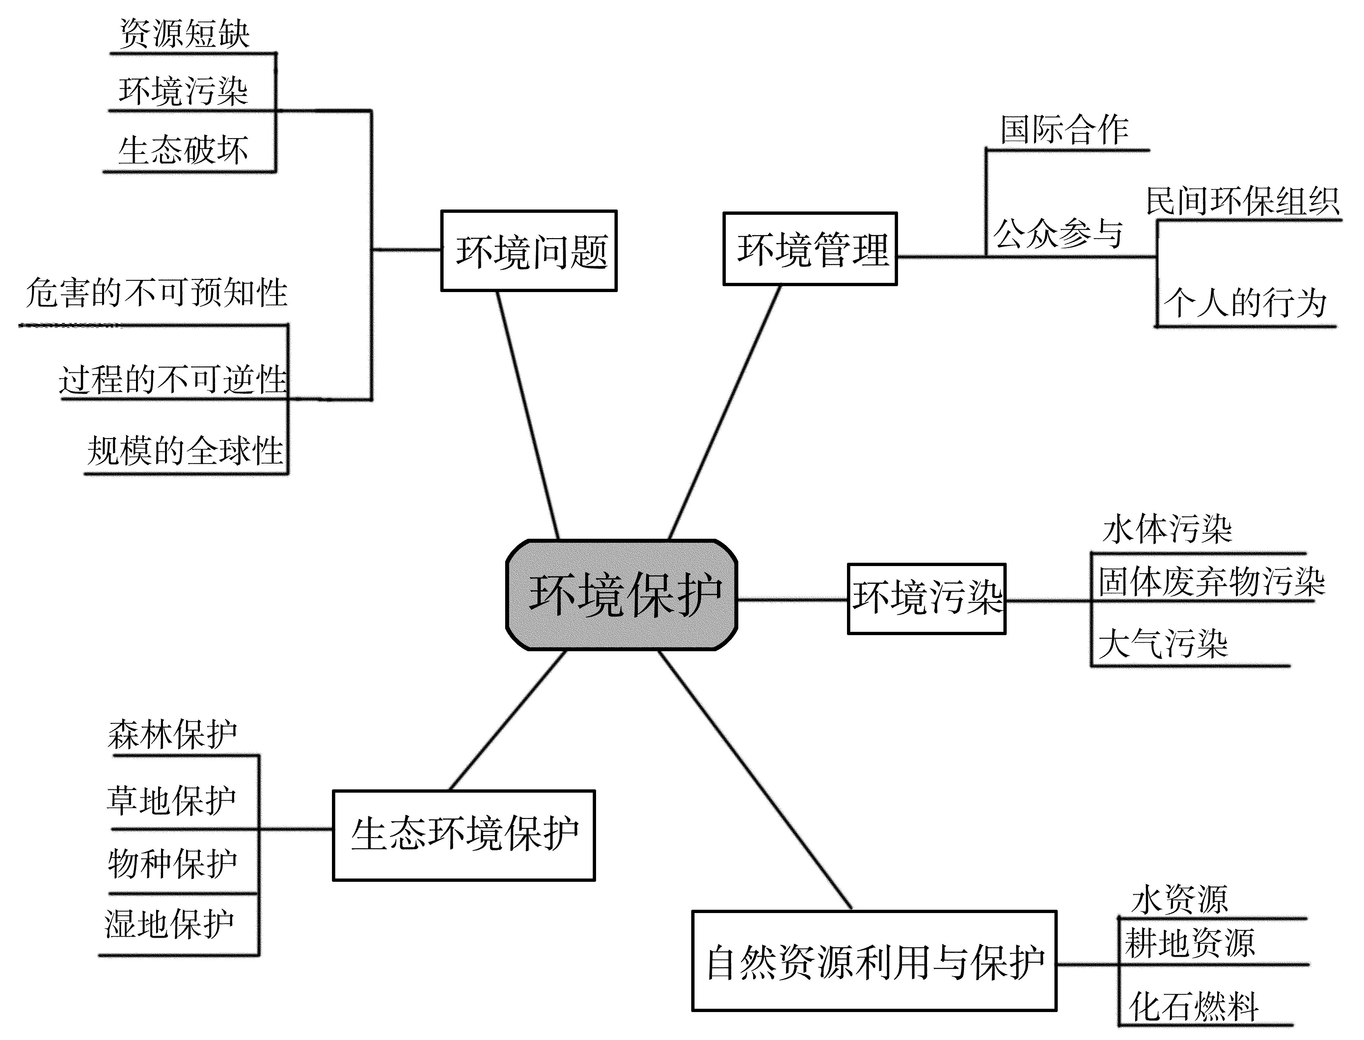

Slide 40
案例

Slide 41
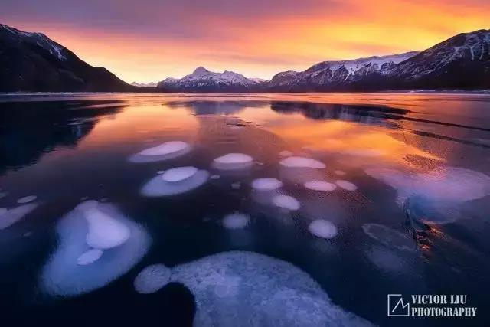
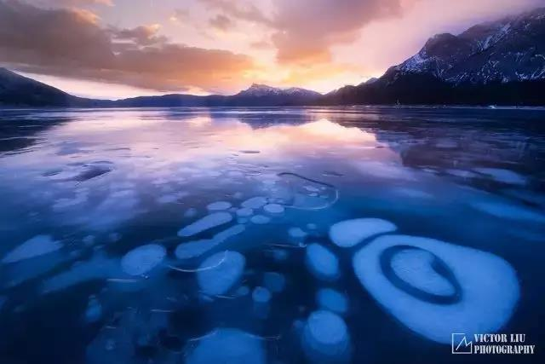
冰泡湖

Slide 42
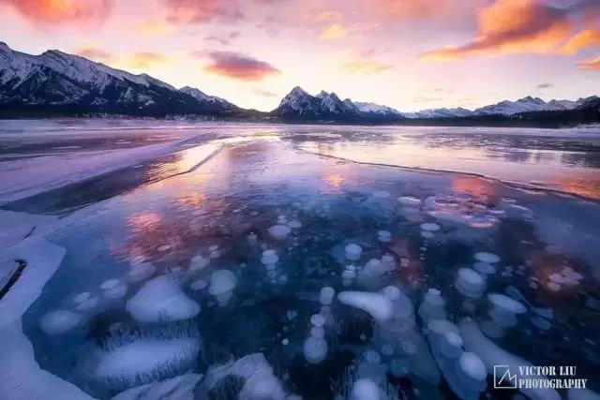
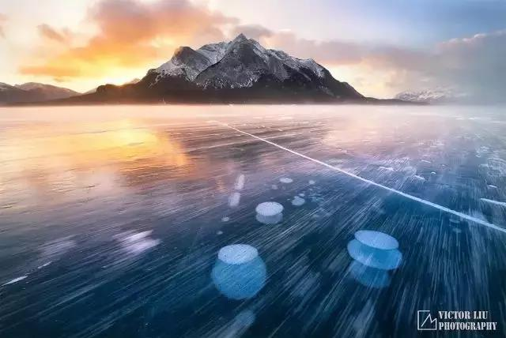
冰泡湖

Slide 43
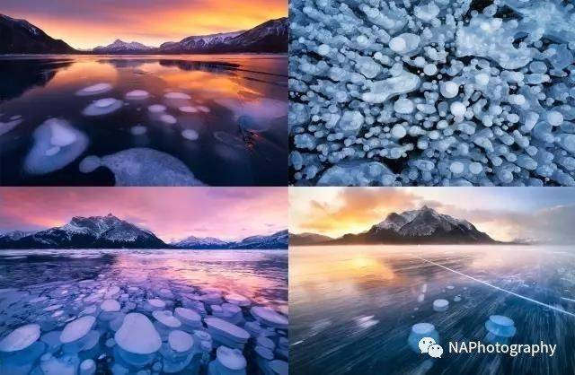
冰泡湖位于加拿大阿尔伯塔省班夫国家公园和贾斯泊国家公园的交汇处，一片荒凉的大山之间，它的形状趋于狭长，延展达到了32公里

Slide 44
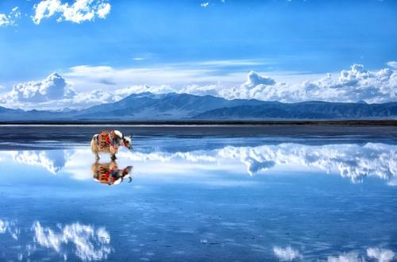
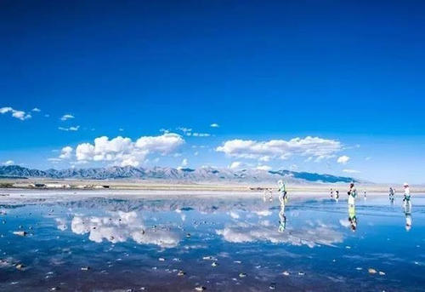
“天空之境”茶卡盐湖

Slide 45

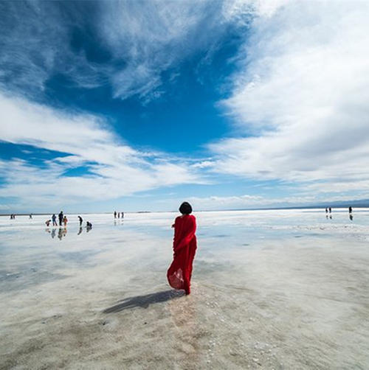
“天空之境”茶卡盐湖

Slide 46
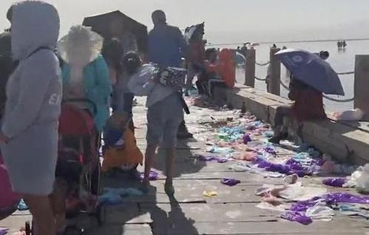
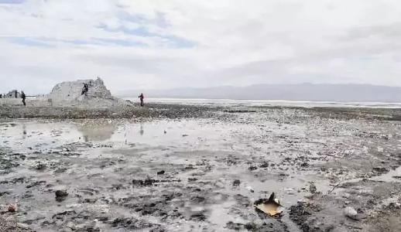
“天空之境”茶卡盐湖

Slide 47
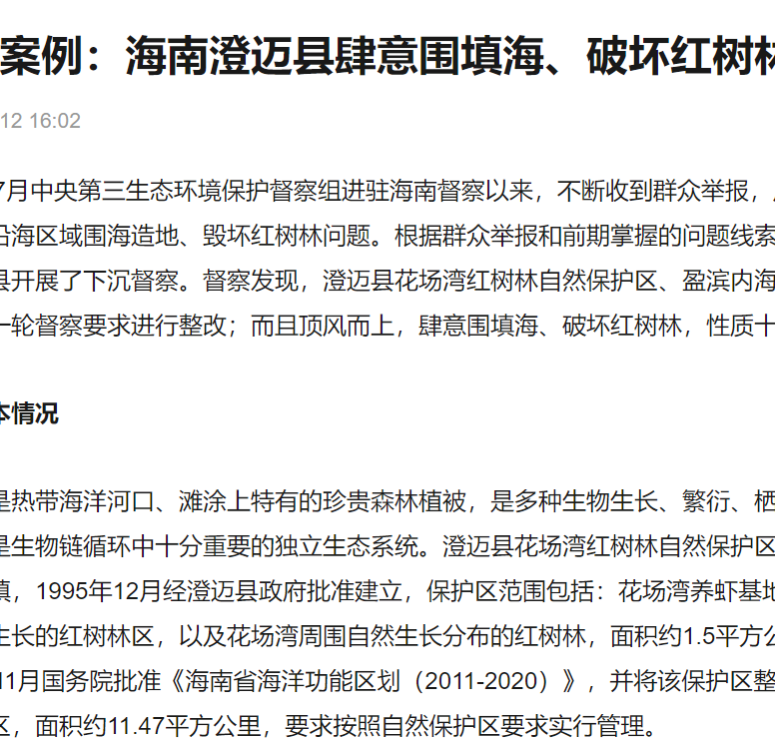
海南澄迈县红树林破坏案例
红树林（Mangrove）指生长在热带、亚热带低能海岸潮间带上部，受周期性潮水浸淹，以红树植物为主体的常绿灌木或乔木组成的潮滩湿地木本生物群落。组成的物种包括草本、藤本红树。它生长于陆地与海洋交界带的滩涂浅滩，是陆地向海洋过度的特殊生态系。 突出特征：根系发达，能在海水中生长。消浪先锋、海岸卫士：1986年中国广西沿海发生了近百年未遇的特大风暴潮，合浦县398公里长海堤被海浪冲跨294公里，而凡是堤外分布有红树林的地方，海堤就不易冲跨，经济损失就小，人们感受到红树林是保护神。在洋海啸中红树林的优异表现，让红树林“海岸卫士”的盛名在全球远播。
红树林的生态用途包括防风、定砂、护堤，是海边最佳的天然定砂植物。

Slide 48
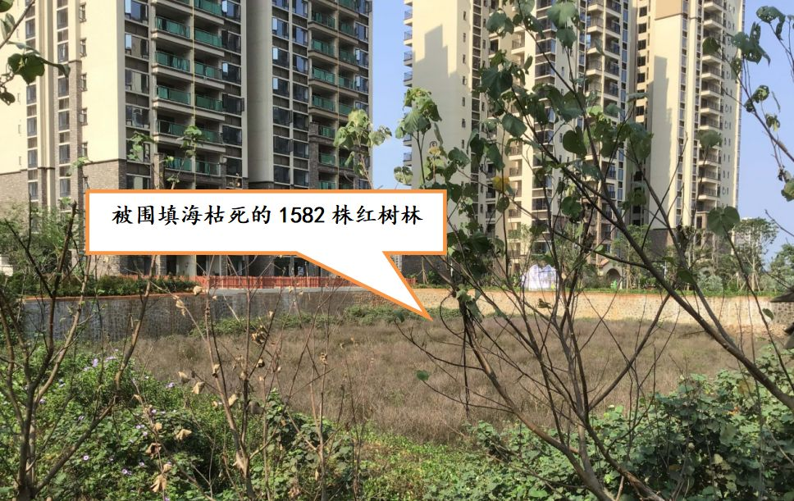
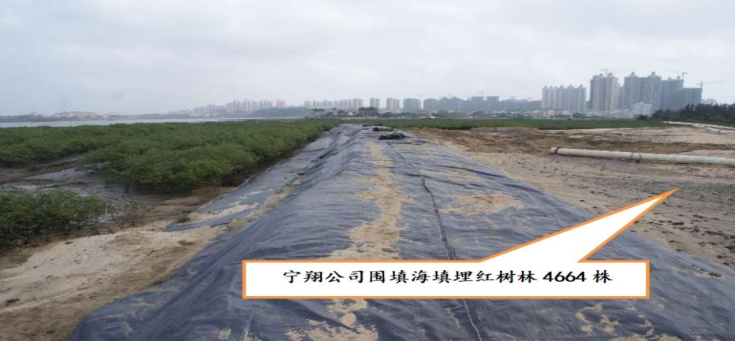
海南澄迈县红树林破坏案例
防风固堤，减轻风灾对沿岸的影响；
净化水体，防止赤潮发生；
促淤造陆，防止海岸侵蚀；
净化空气，减少空气污染；
海洋生物资源及鸟类的栖息地，维持生物多样性。

Slide 49
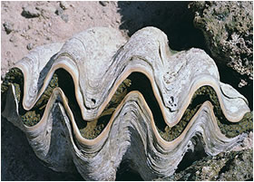
巨型砗磲的濒危
砗磲（学名：Tridacnidae spp.）：
是软体动物门双壳纲的海洋动物。共有1科2属9种，是海洋中最大的双壳贝类，被称为“贝王”，最大体长可达1米以上，重量达到300千克以上。壳质厚重，壳缘如齿，两壳大小相当，内壳洁白光润，白皙如玉。外韧带，通常有一个大的足丝孔。铰合部有一个主齿和 1～2 个后侧齿。外套痕完整，前闭壳肌消失，后闭壳肌近中央。全部为热带种，通常以足丝附着在珊瑚礁上生活。为双壳类中个体最大的贝类，其中大砗磲（Tridacna gigas）壳长可达 1 米。砗磲外套膜内有大量的虫黄藻，借助膜内玻璃体聚光，使虫黄藻大量繁殖而作为自身养分，二者形成互利共生的特殊关系。
主要分布在印度洋、太平洋海域。中国共有 6 种，分布于台湾和南海各岛礁

Slide 50
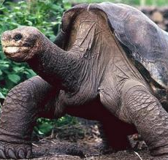
孤独的乔治
孤独的乔治，是一只加拉帕戈斯象龟平塔岛象龟亚种个体。自1971年被发现到2012年确认死亡为止，被认为是平塔岛象龟中已知的最后一个个体。它被认为是世界上最稀有的动物，也是加拉帕戈斯群岛乃至全球物种保护的象征之一。2012年6月24日，乔治生活所在的加拉巴戈斯国家公园发表声明，孤独的乔治已经死亡，标志着平塔岛象龟至此绝种。
乔治最早由美国软体动物学家约瑟夫·瓦格沃尔吉（Joseph Vagvolgyi）于1971年在平塔岛（Pinta Island）上发现。当时，岛上的植被已经被外来的野生山羊所破坏，在岛上生活的平塔岛龟也仅剩一只。出于保护它的目的，他被安置到了达尔文研究站（Charles Darwin Research Station）中，与两只其他亚种的雌龟一同饲养以繁殖后代。然而，尽管雌龟已为它产下两枚蛋，但都没有能成功孵化。

Slide 51
THANKS
手机：15837691226
QQ：1269118602

